Slide 1
Caracterização Automática dos Agentes Causadores de Lesões em Folíolos de Cultivares do Brasil
Introdução
Abordagens Atuais
Conclusão
Bibliografia
Estado da Arte
Thiago L. G. de Souza
Kayran dos Santos
Eduardo Mapa
Universidade Federal de Ouro Preto
Disciplina de Reconhecimento de Padrões (BCC448/PCC146)
OUTUBRO/2010

Slide 2
Sumário
Introdução
Abordagens Atuais
Conclusão
Bibliografia
1) Introdução
2) Abordagens atuais
  Similaridade de formas
  Redes complexas
  Algoritmos Genéticos
  Outras abordagens
3) Conclusão
4) Bibliografia

Slide 3
Introdução
Abordagens Atuais
Conclusão
Bibliografia
Introdução (1)
Caracterizar automaticamente os agentes danificadores das folhas de soja;
Auxiliar os agricultores a decidir quando usar agrotóxico e qual usar;
Evitar uso de agrotóxicos sem necessidade ou em pragas erradas;
Aumento da eficácia do tratamento e diminuição do custo.

Slide 4
Introdução
Abordagens Atuais
Conclusão
Bibliografia
Introdução (2)
Discriminar os principais agentes pelas formas de dano;
Adquirir conhecimento para classificação juntamente com o Departamento de Fitotecnia da UFV. (Classificação supervisionada);
Levar em consideração dados como área e contorno do dano, entre outras...

Slide 5
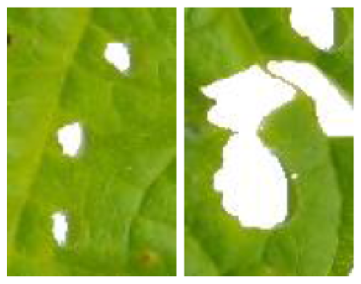
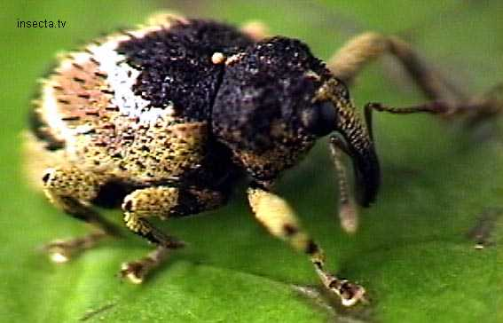
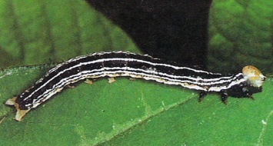
Introdução
Abordagens Atuais
Conclusão
Bibliografia
Introdução (3)
Lagarta
Coleóptero
Figura 1: Recortes em folíolos de soja
Somente a área é uma boa característica?

Slide 6
Introdução
Abordagens Atuais
Conclusão
Bibliografia
Introdução (Aplicação)
Nosso problema requer um estudo sobre técnicas de reconhecimento de padrões necessárias à classificação de formas;
A literatura não possui trabalhos que tratam deste assunto específico (Classificação de danos em folíolos);
Na revisão da literatura buscamos abordagens de classificação de formas em diversas aplicações;
O objetivo é adequar algumas delas ao nosso problema.

Slide 7
Introdução
Abordagens Atuais
Conclusão
Bibliografia
Similaridade de formas (1)
Passos:
Extração da borda do objeto;
Extrair características que estabeleçam critérios de similaridade entre as classes;
  Por Exemplo: Distância entre o centro de massa e os pontos da borda.
Extração de partes menores da borda pela evolução da curva discreta ressaltando a similaridade de uma das classes.

Slide 8
Introdução
Abordagens Atuais
Conclusão
Bibliografia
Similaridade de formas (2)
Passos (Continuação):
Constrói-se um conjunto de imagens com essas partes menores que serão comparadas no processo de classificação;
  Garante invariância à translação, rotação e escala.
A disposição de nervuras nos folíolos atribui maior precisão a similaridade, aumentando a robustez do reconhecimento

Slide 9
Introdução
Abordagens Atuais
Conclusão
Bibliografia
Redes Complexas (1)
Podem combinar algoritmos evolutivos que se aprimoram no treinamento de um perceptron geralmente aplicados em uma rede neuronal;
Podem também representar o contorno da forma como uma rede complexa para posterior análise de sua complexidade;
Metodologia utilizada no reconhecimento de folíolos de especies distintas, sendo invariante à escala, rotação e translação

Slide 10
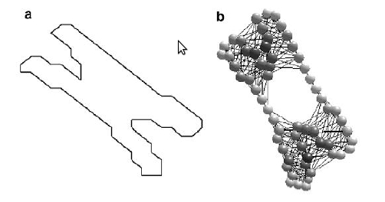
Introdução
Abordagens Atuais
Conclusão
Bibliografia
Redes Complexas (2)
Figura 2: Contorno modelado por uma rede complexa

Slide 11
Introdução
Abordagens Atuais
Conclusão
Bibliografia
Algoritmos genéticos (1)
Algoritmos genéticos são aplicados na etapa de matching;
Com isso o algoritmo associa mais precisamente as similaridades entre as imagens;
A abordagem foi avaliada com extensos conjuntos de imagens, se mostrando invariante à translação, rotação e escala

Slide 12
Introdução
Abordagens Atuais
Conclusão
Bibliografia
Algoritmos genéticos (2)
Podem ser usadas várias maneiras de representação das características:
  Representar o contorno da folha como um grafo onde o peso é a angulação das curvas, e fazer o matching pela comparação dos grafos;
  Geração de templates para definir as classes que serão comparadas durante o matching.

Slide 13
Introdução
Abordagens Atuais
Conclusão
Bibliografia
Outras abordagens (1)
Kernel-Edit Distance - É determinada pelo numero de operações para transformar um objeto em outro;
Representação Simbólica - O contorno da forma é representado através de uma simbologia que garanta invariância e robustez à extração de características;
Classificação pelo Esqueleto - O matching é feito sobre o esqueleto da forma;

Slide 14
Introdução
Abordagens Atuais
Conclusão
Bibliografia
Outras abordagens (2)
Forma Adaptativa e Segmentação Variacional - Utilizada para reconhecimento de manuscritos históricos, se baseia em modelos pré-estabelecidos que se adaptam durante o segmentação e o matching;
Equação de Poisson - Aplica-se a Equação de Poisson sobre a silhueta do objeto obtendo uma função que mostra o tempo gasto de cada ponto até a borda do objeto, sendo o método um eficiente descritor de características.

Slide 15
Introdução
Abordagens Atuais
Conclusão
Bibliografia
Conclusão (1)
As abordagens apresentadas compõem o estado da Arte do problema de reconhecimento de formas;
As abordagens necessitam ser adaptadas ao nosso problema.

Slide 16
Introdução
Abordagens Atuais
Conclusão
Bibliografia
Conclusão (2)
Próximos passos:
Implementar alguns dos métodos aqui apresentados e adequá-los ao nosso problema;
Efetuar testes sobre a nossa base de dados para estudar os resultados.

Slide 17
Introdução
Abordagens Atuais
Conclusão
Bibliografia
Bibliografia
[1] E. Attalla and P. Siy, Robust shape similarity retrieval based on contour segmentation Polygonal multiresolution and elasticmatching, in Pattern Recognition, 2005, pp. 22292241.
[2] X. Bai, X. Yang, and L. J. Latecki, Detection and recognition of contour parts based on shape similarity, in Pattern Recognition, 2007, pp. 21892199.
[3] Y. Nam, E. Hwang, and D. Kim, A similarity-based leaf image retrieval scheme: Joining shape and venation features, in Computer Vision and Image Understanding, 2008, pp. 245259.
[4] J. Du, D. Huang, X. Wang, and X. Gu, Shape recognition based on neural networks trained by dierential evolution algorithm, in Neurocomputing, 2007, pp. 896903.
[5] A. R. Backes and O. M. Bruno, Shape classication using complex network and multi-scale fractal dimension, in Pattern Recognition Letters, 2009, pp. 4451.
[6] S. Auwatanamongkol, Inexact graph matching using a genetic algorithm for image recognition, in Pattern Recognition Letters, 2007, pp. 14281437.
[7] J. Dehmeshki, X. Ye, X. Y. Lin, M. Valdivieso, and H. Amin, Automated detection of lung nodules in ct images using shape-based genetic algorithm, in Computerized Medical Imaging and Graphics, 2007, pp. 408417.
[8] M. R. Daliri and V. Torre, Shape recognition based on kernel-edit distance, in Computer Vision and Image Understanding, 2010, pp. 10971103.

Slide 18
Introdução
Abordagens Atuais
Conclusão
Bibliografia
Bibliografia (2)
[9] , Robust symbolic representation for shape recognition and retrieval, in Pattern Recognition, 2008, pp. 17821798.
[10] J. Xie, P. Heng, and M. Shah, Shape matching and modeling using skeletal context, in Pattern Recognition, 2007, pp. 17561767.
[11] W. Goh, Strategies for shape matching using skeletons, in Computer Vision and Image Understanding, 2007, pp. 326345.
[12] I. Bar-Yosef, A. Mokeichev, K. Kedem, I. Dinstein, and U. Ehrlich, Adaptive shape prior for recognition and variational segmentation of degraded historical characters, in Pattern Recognition, 2009, pp. 33483354.
[13] L. Gorelick, M. Galun, E. Sharon, R. Basri, and A. Brandt, Shape representation and classication using the poisson equation, in IEEE TRANSACTIONS ON PATTERN ANALYSIS AND MACHINE INTELLIGENCE, 2006.

